Slide 1
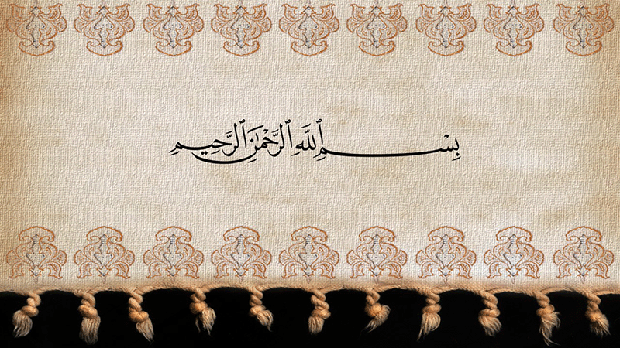

Slide 2
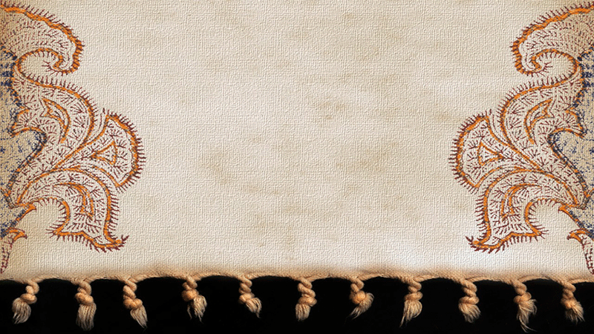
تحلیل فقهی و حقوقی اعتبار تصاویر ساختگی در فضای دیجیتال

Slide 3

تحلیل فقهی و حقوقی اعتبار تصاویر ساختگی در فضای دیجیتال

Slide 4


Slide 5

برای دریافت فایل کامل و اسلاید های دقیق این پاورپوینت به همراه منابع به لینک زیر مراجعه نمایید
https://filemega.ir/downloads/2987324/

